Slide 1

Android praksa - ITS
Dan 3 (od 8)

Slide 2

Ciljevi dana
Tranzicija iz Aktivnosti
Interakcija sa drugim aplikacijama
Čuvanje stanja aktivnosti
Activity Lifecycle
Log, debug I ostale korisne a pomalo dosadne stvari

Slide 3
Tranzicija izmedju aktivnosti
Intent
Namera
Parametri
Context
NextActivity.class
Prosledjivanje parametera
putExtra
Bundle
Notes:
Single Screen that user can manipulate
Background process, no interface
Manages shared set of app data
Responds to system broadcasts

Slide 4
Interakcija sa drugim aplikacijama
Slanje korisnika u drugu aplikaciju
Opet intent, ali implicitan
URI
Najčešći primeri
Share sadržaja
Dobijanje odgovara
onActivityResult
Omugućavanje korišćenja naše aktivnosti
Notes:
Single Screen that user can manipulate
Background process, no interface
Manages shared set of app data
Responds to system broadcasts

Slide 5
Context
Upotreba na sve strane
Laički, kontekst pomaže objektima da znaju gde se nalaze
Korišćenje
Kod kreiranja objekata, naročito View-ova
Za pristup resursima
Pristup komponentama
Notes:
Single Screen that user can manipulate
Background process, no interface
Manages shared set of app data
Responds to system broadcasts

Slide 6
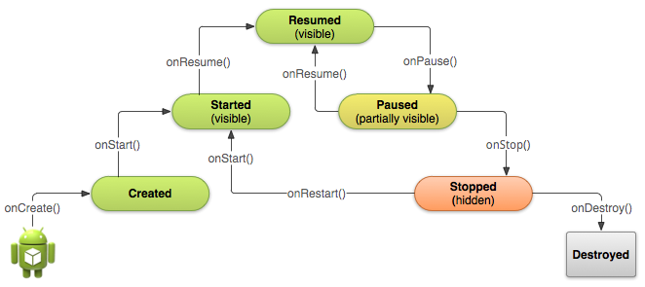
Aktivnost

Slide 7
LifeCycle
onCreate
Definisanje UI-ja
Incijalizacija field varijabli
onDestroy
Ovde možemo olakšati GC-u
Osloboditi reference na teže elemente, slike
Notes:
Single Screen that user can manipulate
Background process, no interface
Manages shared set of app data
Responds to system broadcasts

Slide 8
LifeCycle
onPause
Stopirati tekuce procese
Video, zvuk, animaciju
Osloboditi resurse
onResume
Nastavak procesa
Re-inicijalizacija resursa
onStart
onStop
Notes:
Single Screen that user can manipulate
Background process, no interface
Manages shared set of app data
Responds to system broadcasts

Slide 9
Čuvanje stanja aktivnosti
onSaveInstanceState
Poziva se nakon onPause
Iz onCreate možemo pokupimo sačuvana stanja
Karakterističan primer - rotacija
Notes:
Single Screen that user can manipulate
Background process, no interface
Manages shared set of app data
Responds to system broadcasts

Slide 10
Hvala na pažnji!
Probajte da ...
Info
Biblija - https://developer.android.com/
PPT + Source code na - https://github.com/SimpleSmiki/ITSAndroidPraksa
Slobodno donesite svoje uredjaje i testirajte na njima
Vidimo se u petak :)

